Slide 1

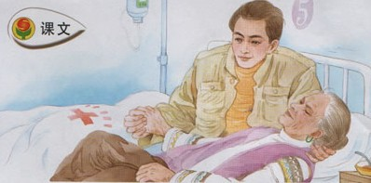

第 一 次 抱 母 亲

Slide 2
第 一 次 抱 母 亲

Slide 3

母亲竟然这么轻，我心里很难过。
我愧疚地望着母亲那瘦小的脸。

Slide 4
“在我记忆中，母亲总是手里拉着我，背上背着妹妹，肩上再挑100多斤重的担子翻山越岭。这样年复一年，直到我们长大。我们长大后，可以干活了，但逢有重担，母亲总是叫我们放下，让她来挑。我一直以为母亲力大无穷，没想到她是用80多斤的身体，去承受那么重的担子。”

Slide 5
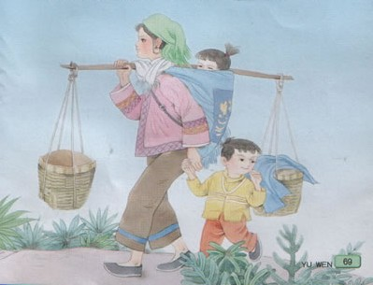

Slide 6
“在我记忆中，母亲总是手里拉着我，背上背着妹妹，肩上再挑100多斤重的担子翻山越岭。这样年复一年，直到我们长大。我们长大后，可以干活了，但逢有重担，母亲总是叫我们放下，让她来挑。我一直以为母亲力大无穷，没想到她是用80多斤的身体，去承受那么重的担子。”

Slide 7
母亲笑了笑说：“提那些事干什么？
哪个母亲不是这样过来的？”

Slide 8
我坐在床沿上，把母亲抱在怀里，就像小时侯母亲无数次抱我那样。为了让母亲容易入睡，我将她轻轻地摇动。护士不忍心离去，静静地站在边上看着。母亲终于闭上眼睛。我以为母亲睡着了，准备把她放到床上去。可是，我忽然看见，有两行泪水从母亲的眼角流下来……

Slide 9
作 业
1、把学了这篇课文后最想说的一句 话写在书角上，留着回味。
2、抄写课文中最动人的一段话，并背下来。
3、回家后，把课文深情地朗读给父母听。

